Slide 1


1
5
5
Défis climatiques
3
Compréhension globale et lecture fluence

Slide 4







Support PPT
Cahier de l’élève
Fiche technique de préparation de la séance
Livret de l’élève

Slide 5
Repérage dans l’unité didactique (1/3)
SEMAINE 1

Slide 6
Repérage dans l’unité didactique (2/3)
SEMAINE 2

Slide 7
Repérage dans l’unité didactique (3/3)
SEMAINE 3
Fin de l’unité 5

Slide 8
Identifier les parties qui composent un texte explicatif.
Marquer des pauses logiques pour structurer mon propos.
Parties du texte explicatif:
Phénomène/cause/conséquence/Solutions
Pauses logiques
Structurer le propos/ lecture fluide.
Les stratégies enseignées pendant le modelage et pratiques pendant la séance sont :
Verbalisation de la démarche et explicitation à travers des exemples et contre-exemples
Lecture répétée pour automatiser la reconnaissance des pause logiques..
Les outils : correction systématique, feedback, Lecture à voix haute guidée et chronométrée.
Pendant le feedback, attirer l’attention des élèves sur les erreurs fréquentes :
Lire continuellement, sans marquer des arrêts.
Ne pas respecter la démarche : lire en marquant des pauses logiques.

Slide 9

Faire attention aux explications du professeur en classe
Pourquoi c’est important ?
Bonnes pratiques
Pratiques à éviter
On comprend bien la leçon
On apprend mieux
On fait moins d’erreurs
On peut répondre aux questions posées par le professeur
On réussit à faire les exercices correctement
Bien écouter le professeur
Bien regarder le tableau
Lever la main pour parler
Prendre des notes
Être calme et attentif
Parler avec un camarade
Jouer en classe
Couper la parole
Faire du bruit
Pour plus d’informations Veuillez consulter le lien Suivant : «Banque des pratiques pédagogiques efficaces »
Autres questions ? Veuillez Contacter l’inspecteur encadrant

Slide 10
5 min
Compréhension globale
Lecture fluence
25 min

Slide 11
5 min

Slide 12

Bonjour! Prêts pour démarrer notre séance ? Allons-y!

Slide 13
5 min

Slide 14
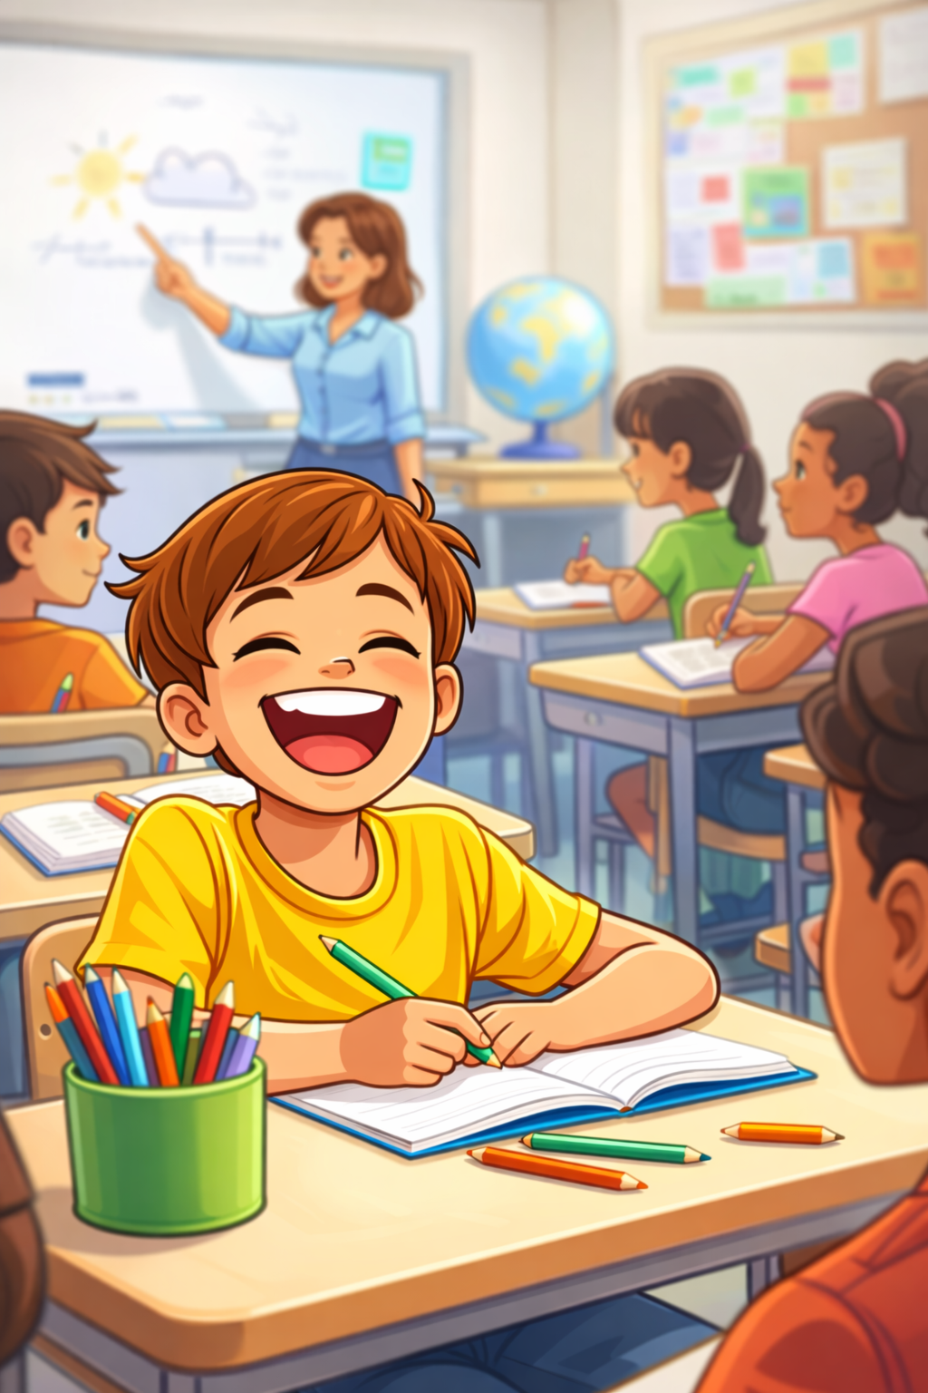
Voici une situation en classe. Que remarquez-vous ? Ce comportement est-il convenable ? Pourquoi ?
Choisir 3 élèves au hasard et leur demander de justifier leurs réponses.

Slide 15
  L’élève rit en classe. Il n’est pas sérieux.
L'élève rit en classe. Il n’est pas sérieux. Il n’écoute pas les explications de l’enseignante.

Slide 16
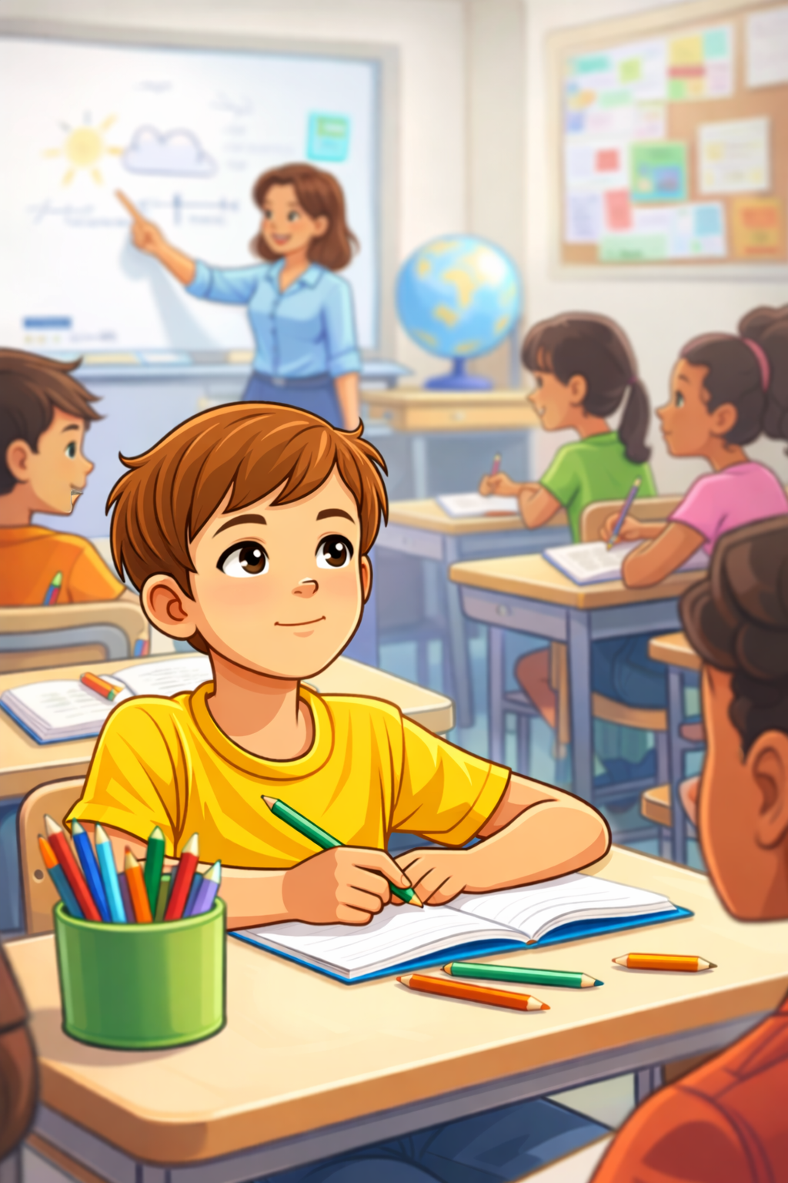
  Voici le comportement attendu :
L'élève est sérieux. Il ne rit pas en classe. Il fait attention aux explications de l’enseignante.

Slide 17


Nous allons consacrer la 1ère partie de la séance à la compréhension globale du texte.
Compréhension globale
20 min
Quand le feu détruit la vie!

Slide 18

Voici l’objectif de la séance d’aujourd’hui.
Lire l’objectif de la séance avec une voix claire et audible.
Compréhension globale : Identifier les parties qui composent un texte explicatif.

Slide 19
10 min

Slide 20

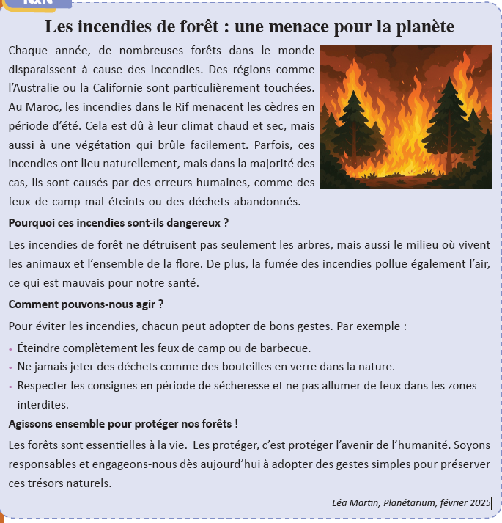
Avant de commencer, lisez le texte silencieusement P. 82.
Vous avez 4 mn.

Slide 21

Maintenant, nous allons répondre à des questions pour explorer le texte P.82.
Demander aux élèves de faire attention au titre, à l’image …

Slide 22
Voilà, nous avons répondu à la question.
Souligner l’importance du paratexte pour baliser la compréhension du texte (titre, image…).
l’incendie des forêts

Slide 23
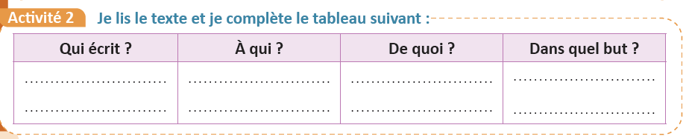
Maintenant, nous allons identifier les éléments de la situation d’énonciation.
Insister sur le rôle de la situation d ’énonciation pour mieux appréhender le texte.

Slide 24
Voici les réponses aux questions.
Insister sur le rôle de la situation d ’énonciation pour mieux appréhender le texte.
Léa Martin
Aux lecteurs
Les incendies de forêt
Protéger les forêts

Slide 25
10 min

Slide 26
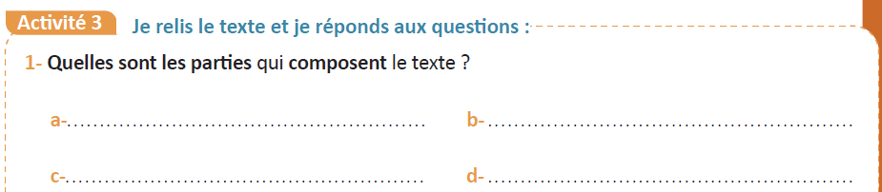
Relisez le texte maintenant. Répondez aux questions suivantes P.83.
Inviter les apprenants à faire attention à l’architecture du texte.

Slide 27
Voici la réponse à la première question.
Inviter les apprenants à faire attention aux parties du texte. Donner un feedback immédiat.
Présentation du phénomène climatique.
« Pourquoi ces incendies sont-ils dangereux? »
« Comment pouvons-nous agir? »
« Agissons ensemble pour protéger nos forêts! »

Slide 28
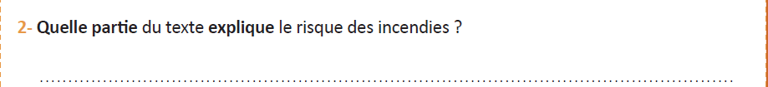
Passons à la deuxième question.
Inviter les apprenants à faire attention aux parties du texte.

Slide 29
Voici la réponse à la deuxième question.
Inviter les apprenants à faire attention aux parties du texte. Donner un feedback immédiat.
C’est la deuxième partie qui explique le risque des incendies: « Pourquoi ces incendies sont dangereux? »

Slide 30

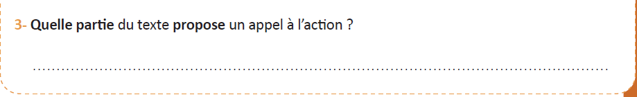
Maintenant, c’est au tour de la troisième question. Travaillez individuellement.
Inviter les apprenants à faire attention aux parties du texte.

Slide 31
Voici la réponse à la troisième question.
Inviter les apprenants à faire attention aux parties du texte. Fournir un feedback immédiat
C’est la dernière partie qui propose un appel à l’action: « Agissons ensemble pour protéger nos forêts! »

Slide 32
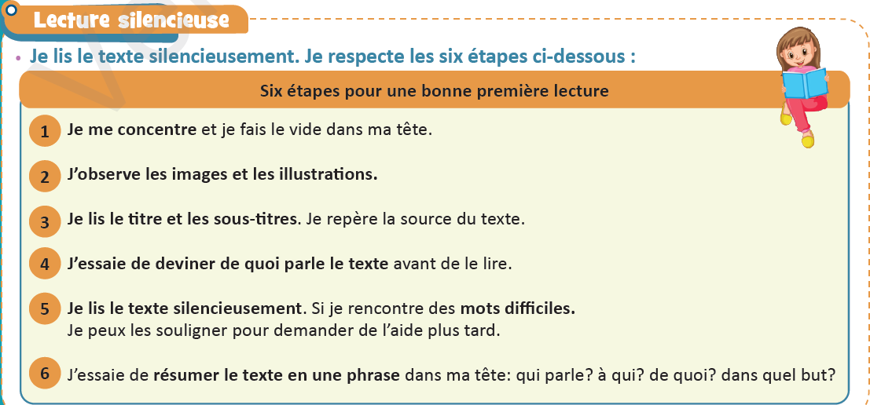
Maintenant, relisez silencieusement le texte P.82 tout en respectant les six étapes de la lecture silencieuse.
Accorder aux apprenants 4 mn pour faire la lecture.

Slide 33
Maintenant, on passe à la deuxième partie de la séance consacrée à la lecture fluence.
Lecture fluence
25 min
Quand le feu détruit la vie!

Slide 34
Voici l’objectif de la lecture fluence.
Lire l’objectif de la séance avec une voix claire et audible.
  Lecture Fluence : Marquer des pauses logiques pour structurer mon propos.

Slide 35
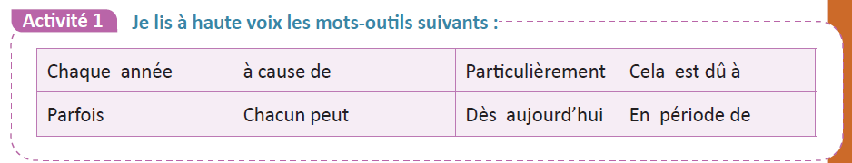
.
Je vais lire ces mots-outils à haute voix. Ecoutez attentivement.
Désigner 4 élèves pour lire à haute voix. Fournir un feedback immédiat.

Slide 36
5 min

Slide 37
Maintenant, nous allons apprendre à lire des phrases en marquant des pauses logiques pour structurer mon propos.
Verbaliser la démarche. Apporter des explications supplémentaires si nécessaire.
Lire des phrases en marquant des pauses logiques, c’est:
s’arrêter un peu au bon moment quand on lit,
séparer les idées, et mieux comprendre le sens,
se faire bien comprendre par les autres.
Exemple:
Les forêts sont très importantes pour la planète parce qu’elles donnent de l’air et protègent les animaux. (phrase sans pause logique)
Les forêts sont très importantes pour la planète // parce qu’elles donnent de l’air // et protègent les animaux. (phrase avec pause logique)
➡️
➡️

Slide 38
Voici trois phrases prises dans le texte. Lisez-les attentivement.
Donner un modèle de lecture. Rappeler la démarche.
Chaque année, de nombreuses forêts dans le monde disparaissent à cause des incendies.
Les incendies de forêt ne détruisent pas seulement les arbres, mais aussi le milieu où vivent les animaux et l’ensemble de la flore
Les forêts sont essentielles à la vie. Les protéger, c’est protéger l’avenir de l’humanité.

Slide 39
5 min

Slide 40
Lisez à haute voix ces phrases.
Corriger systématiquement. Accompagner les élèves en difficulté.
Chaque année, de nombreuses forêts dans le monde disparaissent à cause des incendies.
Les incendies de forêt ne détruisent pas seulement les arbres, mais aussi le milieu où vivent les animaux et l’ensemble de la flore
Les forêts sont essentielles à la vie. Les protéger, c’est protéger l’avenir de l’humanité.

Slide 41
Maintenant, relisez ces phrases et mettez –y des pauses logiques
Accompagner les élèves en difficulté. Fournir un feedback immédiat.
Chaque année, de nombreuses forêts dans le monde disparaissent à cause des incendies.
Les incendies de forêt ne détruisent pas seulement les arbres, mais aussi le milieu où vivent les animaux et l’ensemble de la flore
Les forêts sont essentielles à la vie. Les protéger, c’est protéger l’avenir de l’humanité.

Slide 42
Voici les pauses logiques qu’on peut mettre dans ces phrases.
Corriger systématiquement. Accompagner les élèves en difficulté.
Chaque année, // de nombreuses forêts dans le monde // disparaissent à cause des incendies.
Les incendies de forêt // ne détruisent pas seulement les arbres, // mais aussi le milieu où vivent les animaux // et l’ensemble de la flore
Les forêts sont essentielles à la vie. // Les protéger, // c’est protéger l’avenir de l’humanité.

Slide 43
5 min

Slide 44
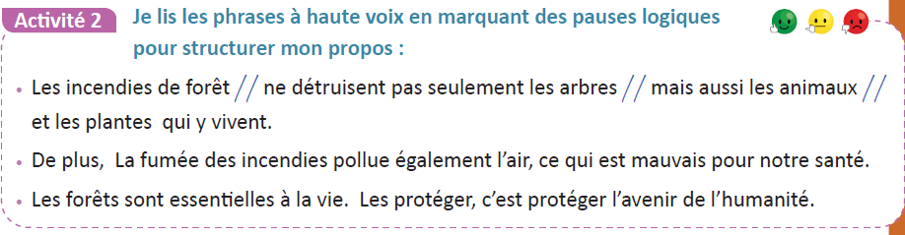
Lisez à haute voix les phrases suivantes en marquant des pauses logiques pour structurer mon propos. Travaillez en binômes.
Rappeler la démarche : marquer une petite pause après chaque arrêt.

Slide 45
Voici les phrases découpées selon les pauses logiques.
Choisir quelques binômes pour présenter le travail devant la classe. Demander de justifier les réponses.
//
//
//
//

Slide 46
10 min

Slide 47
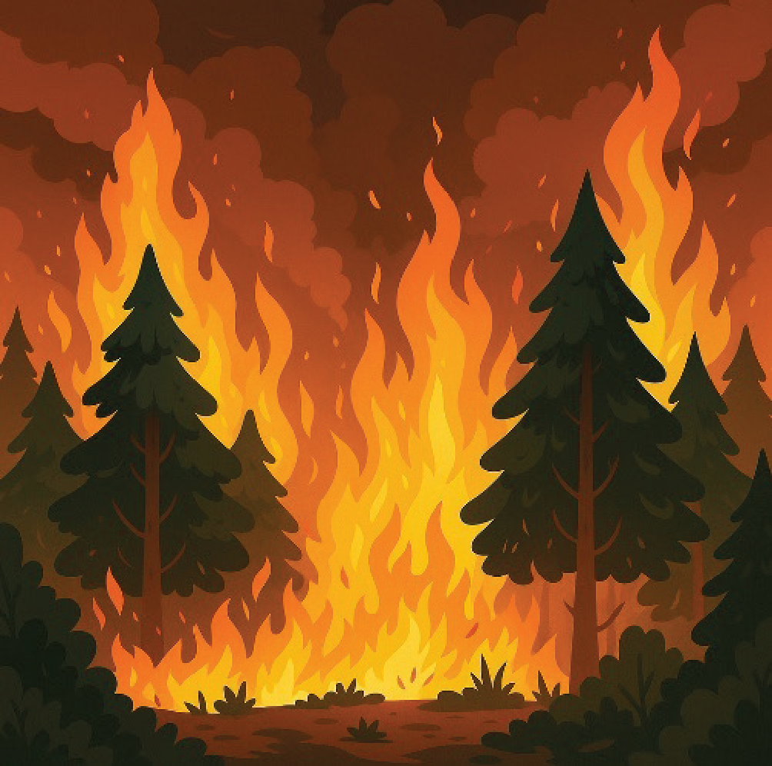
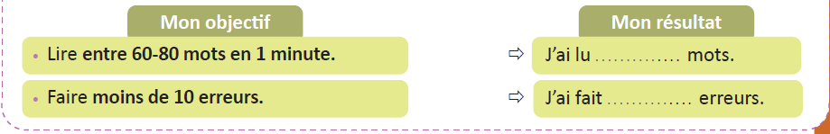
Lisez à haute voix le paragraphe suivant. N’oubliez pas, lisez en marquant des pauses logiques. Travaillez seuls.
Circuler dans les rangs. Accompagner les élèves en difficulté. Corrigez systématiquement les erreurs de lecture.
Chaque année, de nombreuses forêts dans le monde disparaissent à cause des incendies. Des régions comme l’Australie ou la Californie sont particulièrement touchées. Au Maroc, les incendies dans le Rif menacent les cèdres en période d’été. Cela est dû à leur climat chaud et sec, mais aussi à une végétation qui brûle facilement. Parfois, ces incendies ont lieu naturellement, mais dans la majorité des cas, ils sont causés par des erreurs humaines, comme des feux de camp mal éteints ou des déchets abandonnés.

Slide 48
5 min

Slide 49
Qui peut me dire ce que nous avons appris aujourd’hui ?
Désigner quelques élèves.
1. Aujourd’hui, nous avons appris :
2. Nous avons aussi appris :

Slide 50
Voici ce que nous avons appris aujourd’hui.
Ces notes peuvent éventuellement servir de traces écrites.
1. Aujourd’hui, nous avons appris à :
Reconnaitre les parties d’un texte explicatif autour d’un phénomène climatique :
  Introduction,
  Causes du phénomène,
  Conséquences du phénomène,
  Solutions envisagées.
2. Nous avons aussi appris à :
Marquer des pauses logiques pour structurer son propos :
« Les incendies de forêt // ne détruisent pas seulement les arbres // mais aussi les animaux // et les plantes qui y vivent. »

Slide 51

N’oubliez pas de faire cette activité à la maison.
Cet exercice fera l’objet d’une correction collective au début de la prochaine séance.
Lisez à haute voix la suite du texte p. 82 à la maison.
De « Pourquoi ces incendies…. La fin du texte »
Lisez et n’oubliez pas de marquer les pauses logiques.

